Slide 1



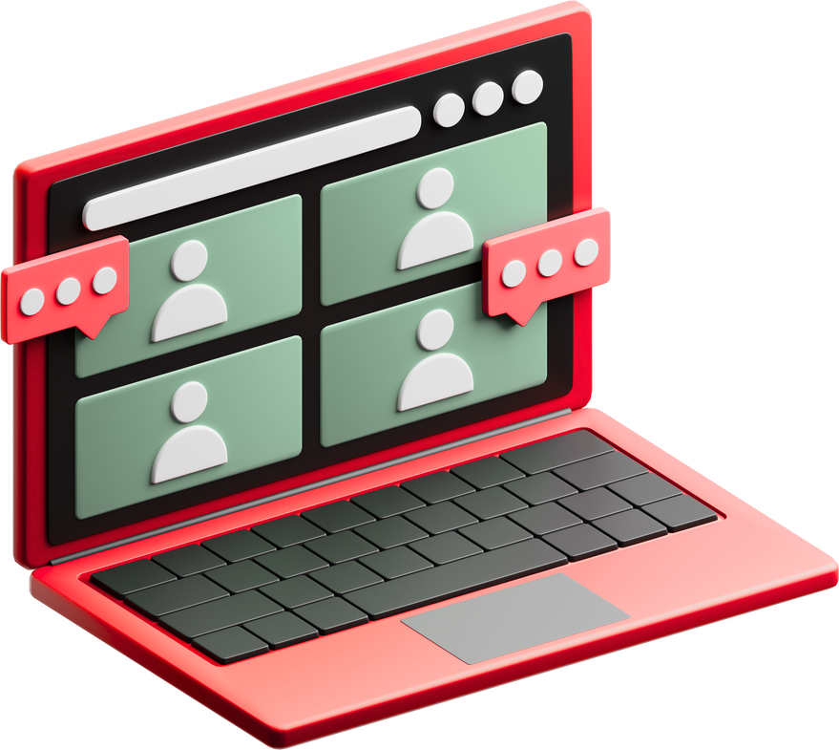
Meetings
Branco Molina
Cristobal Cona
Lucas Antil
Joan Garcés

Slide 2

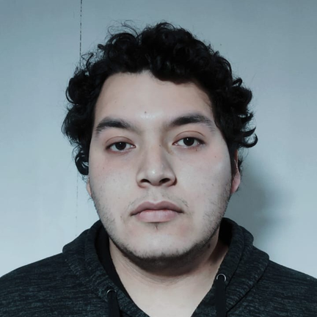
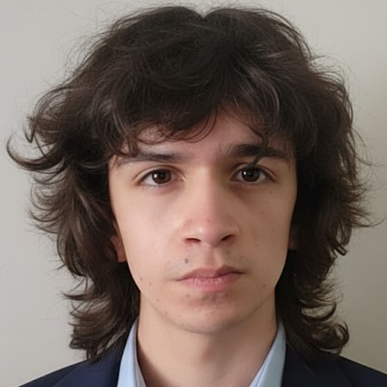

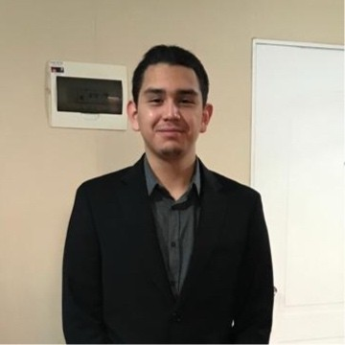

Nuestro equipo
Branco Molina
Joan Garcés
Cristobal Cona
Lucas Antil
Cargo
Jefe de Proyecto
Desarrollador Frontend + CISO
Desarrollador Backend
Arquitecto y Gerente de Calidad
Departamento
Gestión de proyectos
Seguridad Informática y Desarrollo
Desarrollo
Arquitectura de software

Slide 3





Descripción del Proyecto
Situación
Solución
Hoy en día, las empresas que trabajan con personas de distintos países no pueden comunicarse bien por las barreras de distintos idiomas.
Las plataformas actuales no ofrecen traducción en tiempo real ni resúmenes integrados, obligando a usar varias herramientas a la vez o contratar intérpretes.
Esto genera más costos, más confusión y reuniones menos eficientes.
Se desarrollará Meetings, una plataforma de videollamadas con traducción y subtítulos en tiempo real para eliminar las barreras idiomáticas.
Lo que Permitirá generar informes resumidos al finalizar cada reunión (según el plan de suscripción).
La solución tendrá una versión web para los usuarios y una aplicación de escritorio para el administrador.

Slide 4


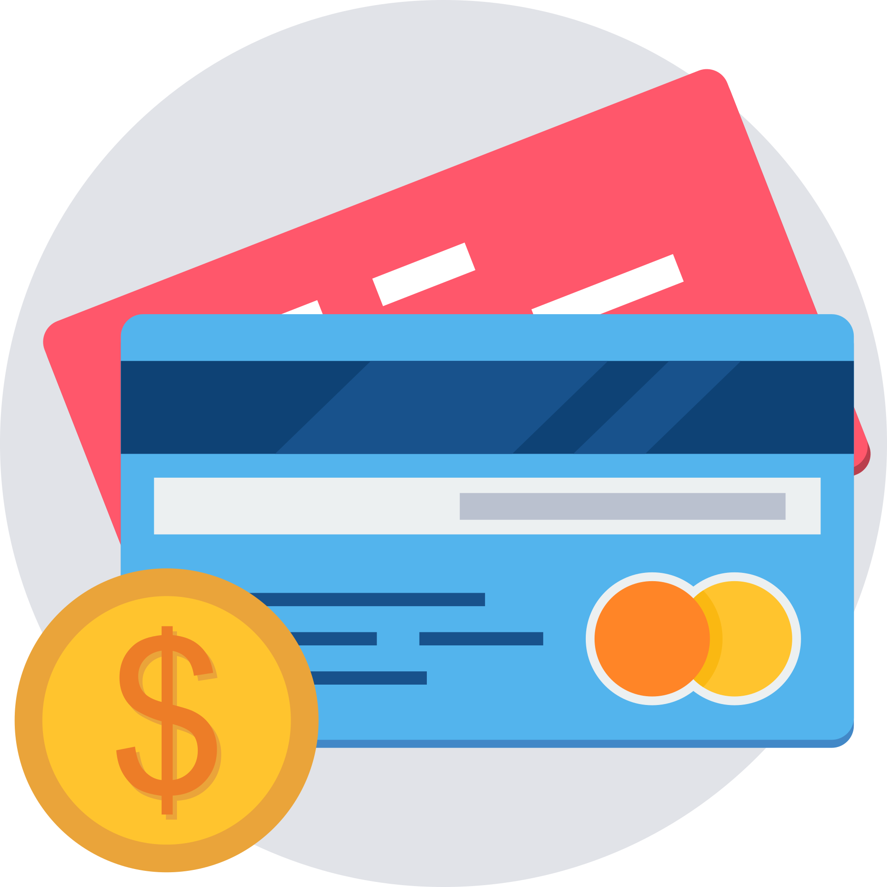
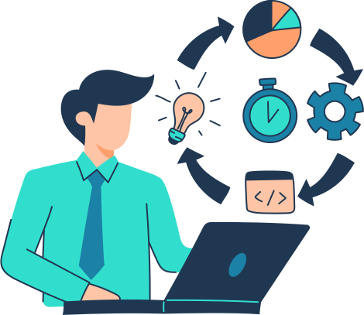

Objetivo General
Desarrollar una plataforma de videollamadas profesional que permita la comunicación multilingüe, mediante traducción en tiempo real, subtítulos automáticos y generación de informes resumidos, orientada al entorno empresarial
Objetivos Específicos
Tecnología
Seguridad y pagos
Traducción simultánea en tiempo real y subtítulos automáticos.
Videollamadas de alta calidad (WebRTC/WebSocket).
Autenticación, roles y cifrado de datos.
Pasarela de pago para suscripciones.
Gestión
Mantenedores administrativos para usuarios, perfiles, salas, idiomas y planes.
Base de datos segura y estructurada.
Experiencia de usuarios
Interfaz responsiva y multiplataforma.

Slide 5
Alcances
¿Qué hace el sistema?
El sistema permitirá realizar videollamadas con traducción en tiempo real, subtítulos automáticos y generación de informes resumidos, además de gestionar usuarios, perfiles, salas, idiomas, suscripciones, notificaciones e integraciones mediante una aplicación web para usuarios y una aplicación de escritorio para el administrador. También incluye reportes exportables, dashboards, historial de llamadas y funciones de seguridad avanzadas.
¿Qué No hace?
No se incluye la traducción de documentos, interpretación humana, apps móviles nativas, integración con calendarios, soporte sin conexión, ni compatibilidad con sistemas diferentes a Windows 10+ para la app del administrador.
Otros alcances o restricciones
Dependencia de Azure AI Speech, MercadoPago/Transbank, arquitectura en capas, necesidad de conexión estable, cumplimiento GDPR/CCPA, desarrollo en 5 meses y operación en Azure.

Slide 6

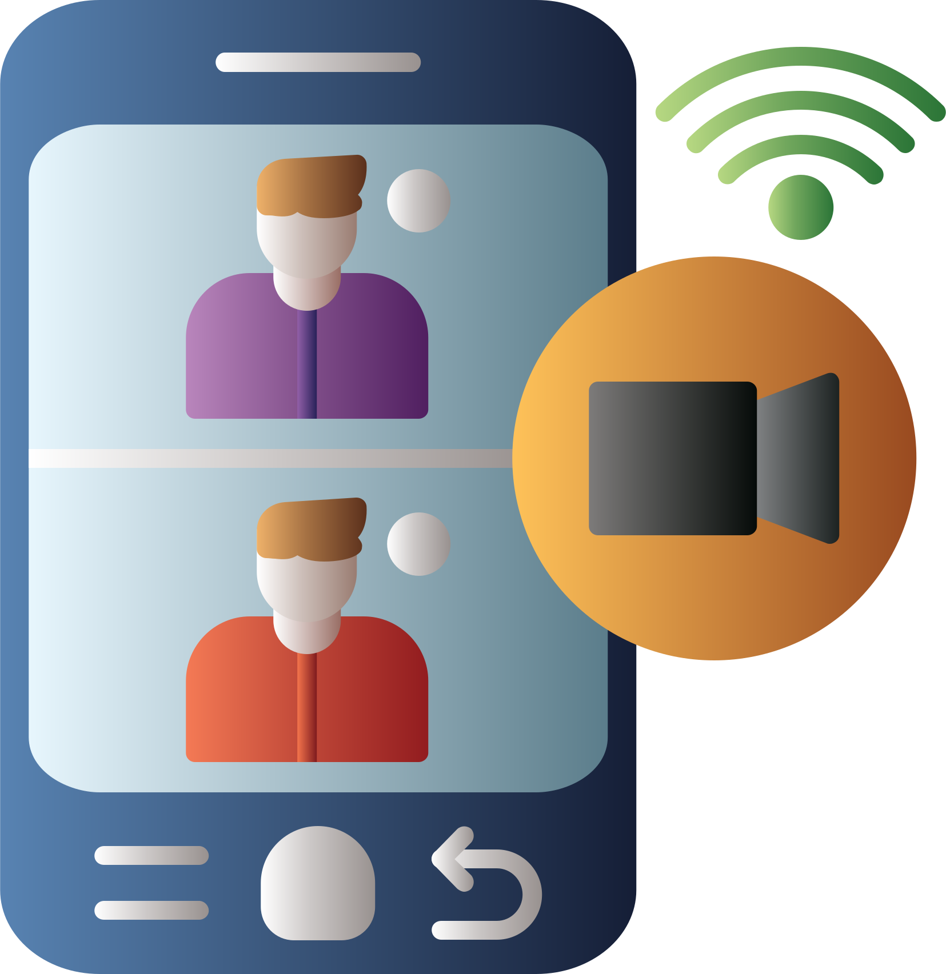

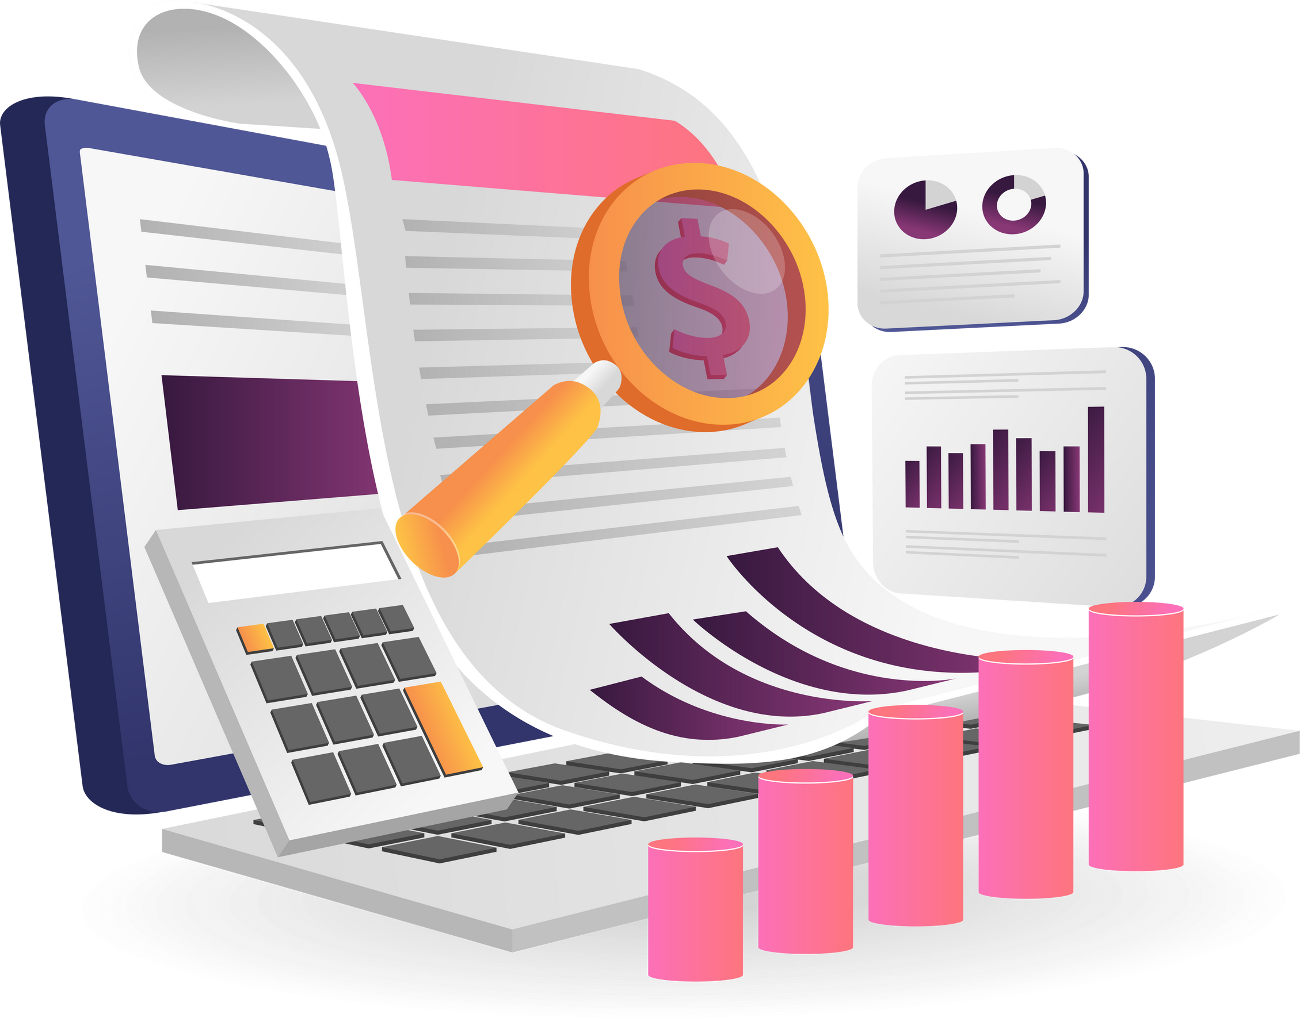


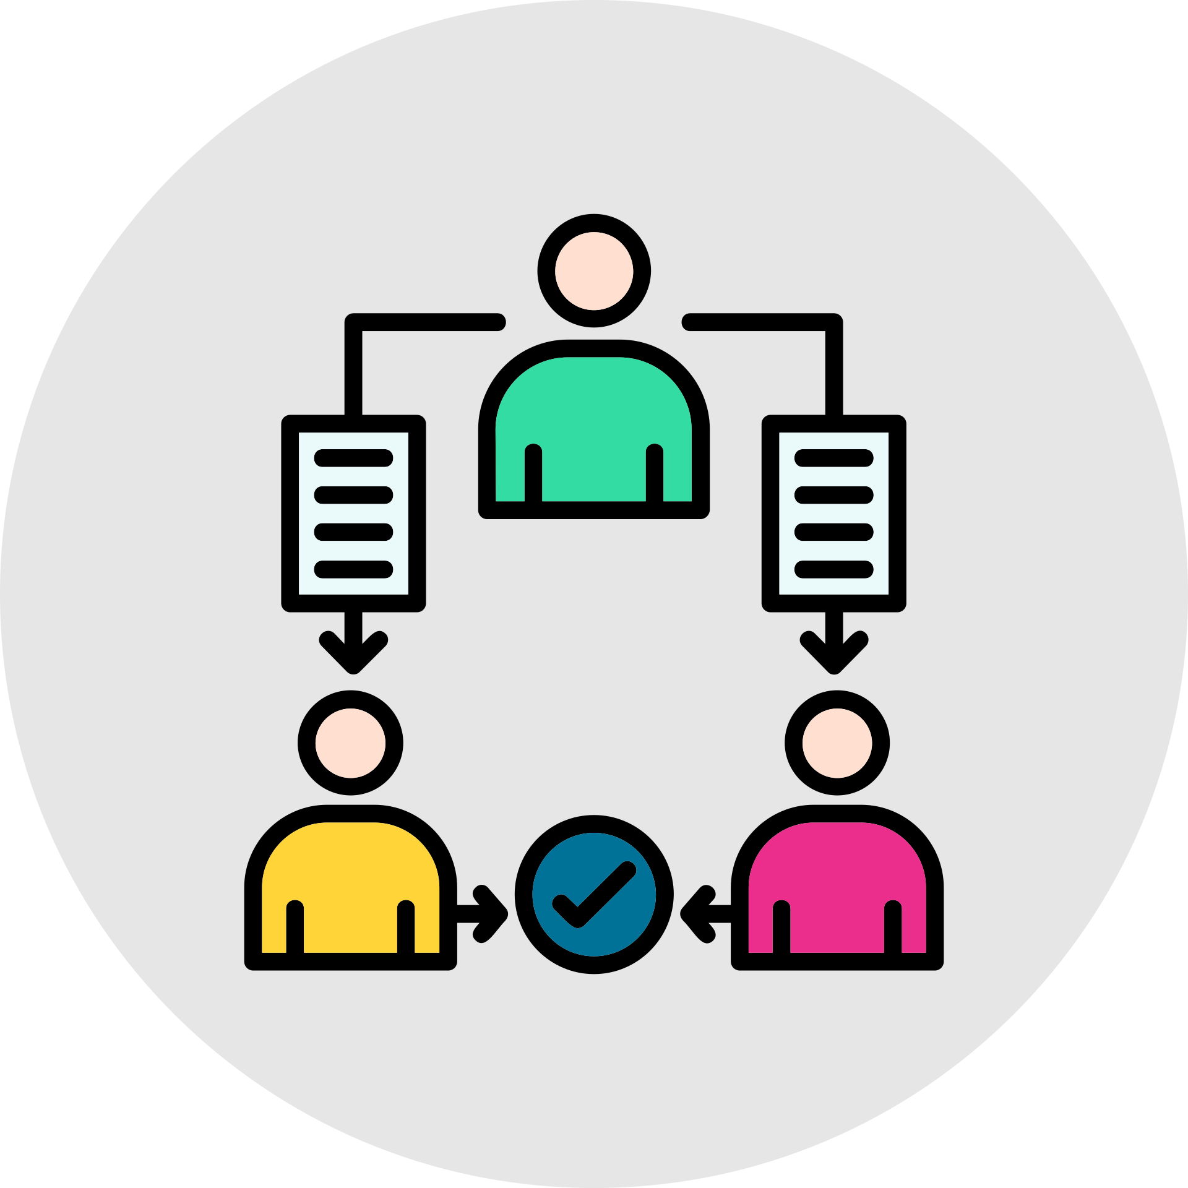
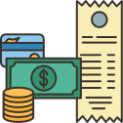






Requerimientos del sistema Meetings App
Requerimientos Funcionales
Videollamadas de alta calidad (audio y video estables)
Administración de sistema: perfiles, salas, idiomas, planes
Traducción y subtítulos automáticos en tiempo real
Reportes filtrables y exportables (PDF/XLS)
Informes resumidos de reuniones (sólo suscriptores)
Notificaciones por correo electrónico
Integración con pasarela de pagos
Gestión de usuarios y perfiles (roles, autenticación)
Requerimientos No Funcionales
Seguridad: cifrado end-to-end, cumplimiento GDPR/CCPA
Escalabilidad: soporte a usuarios concurrentes y crecimiento
Mantenibilidad: arquitectura en capas y código documentado
Usabilidad: interfaz intuitiva y responsiva
Disponibilidad: 99.5% en horario laboral
Rendimiento: baja latencia en traducción

Slide 7




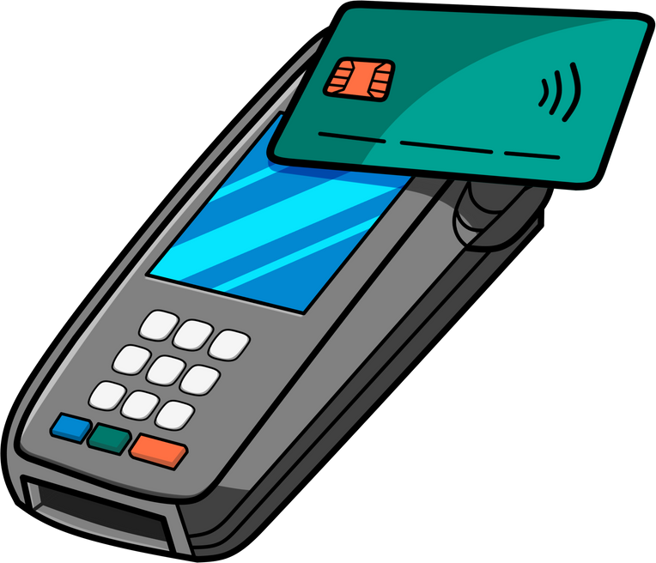

Modelo de Datos Relacional
Modulo de usuarios
84 tablas en total
Módulo Comunidades
- comunity
- comunity_members
- comunity_channels
- comunity_roles
- users
- user_profiles
- user_status
subscriptions / plans
Módulo Mensajería
Módulo Reuniones
- plans
- subsciptions
- payment_history
- messaging_messag
- message_attachments
- message_reactions
- meetings
- meeting_participants
- meeting_recordings
Detalle completo en modelo relacional

Slide 8
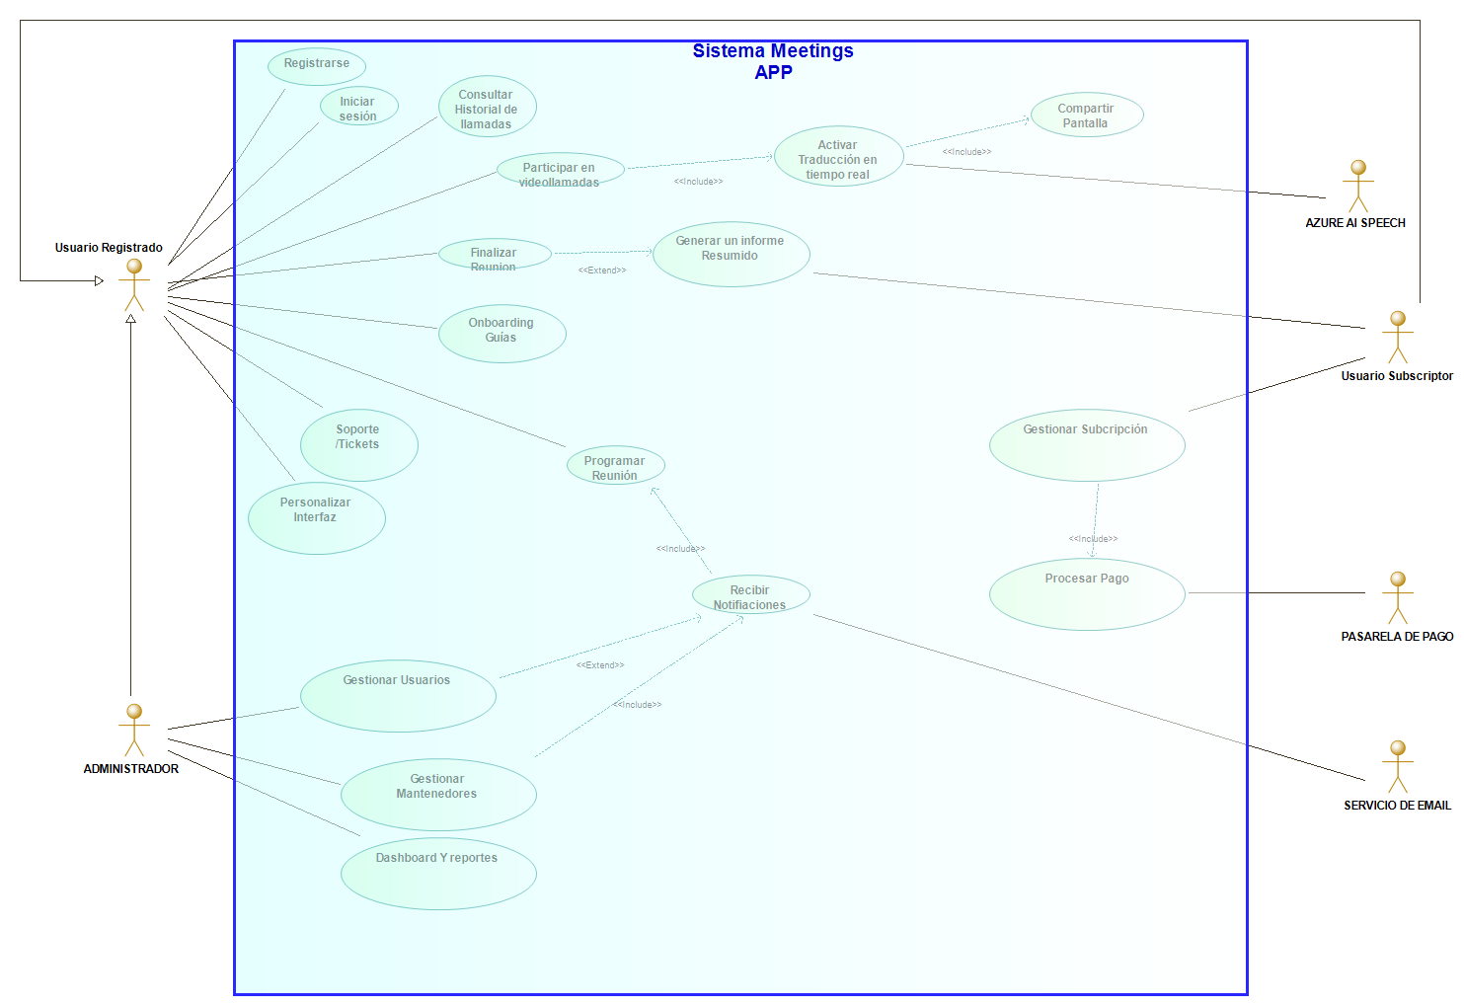
Diagrama de caso de uso

Slide 9
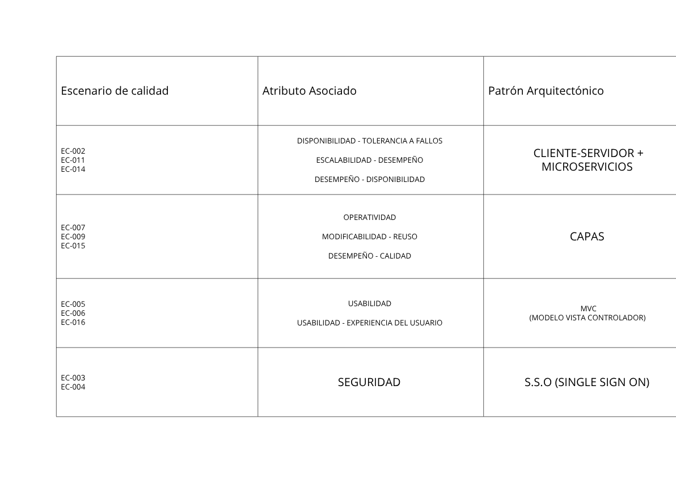
Arquitectura del sistema
Planilla de Patrones arquitectonicos

Slide 10
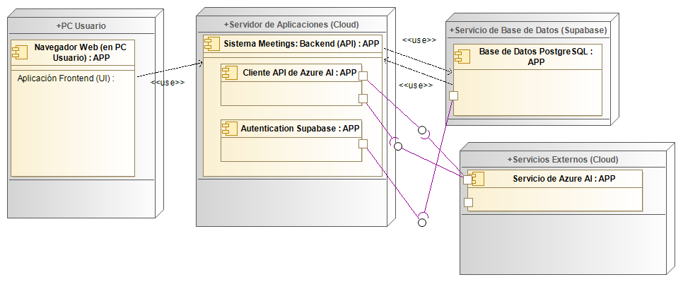
Diagrama de despliegue

Slide 11
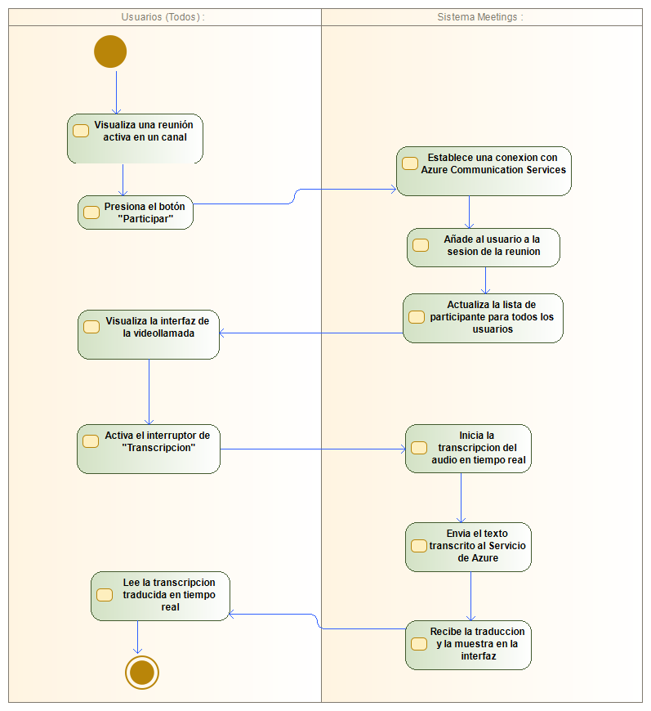
Diagramas de actividades
Traducción en tiempo real

Slide 12
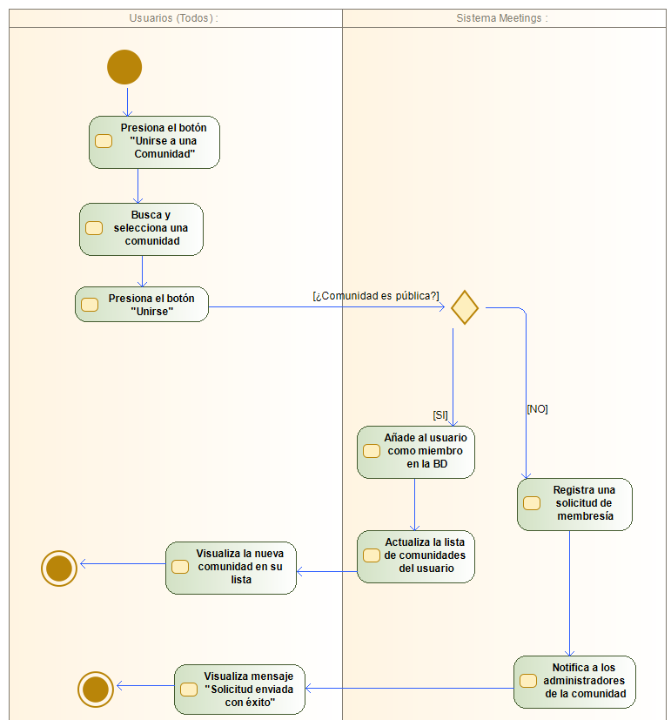
Diagramas de actividades
Unirse a Comunidad

Slide 13
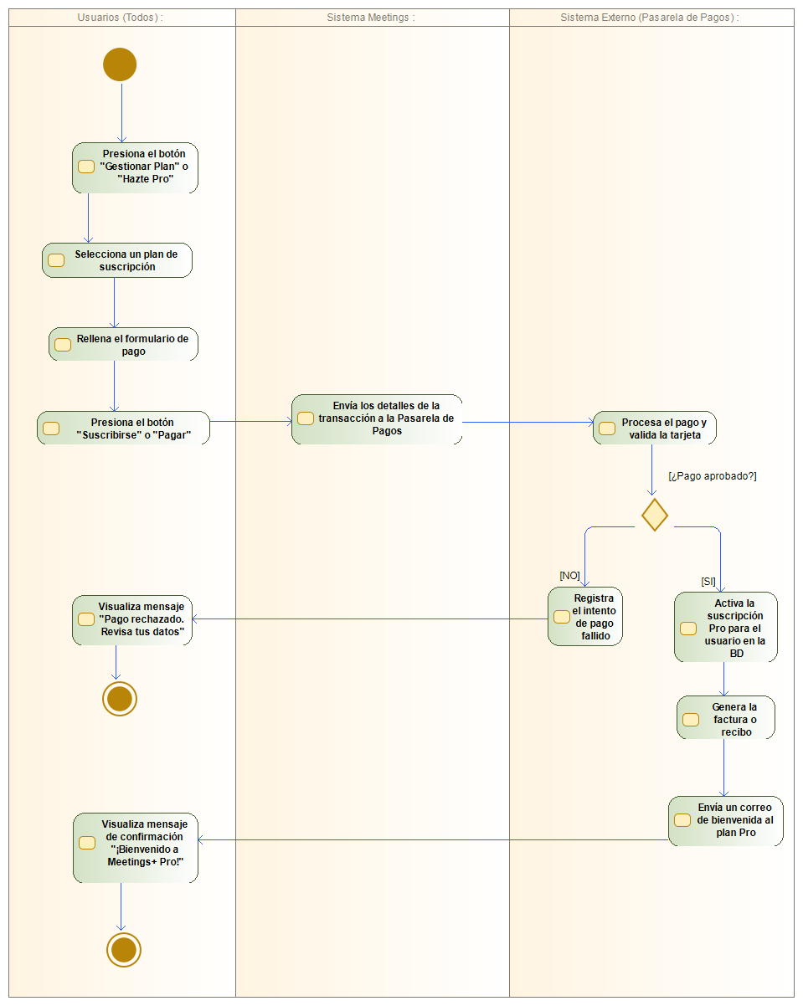
Diagramas de actividades
Gestionar Suscripción

Slide 14

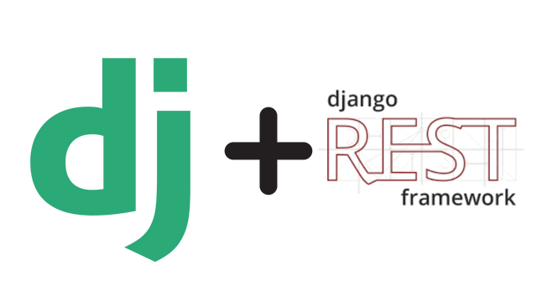




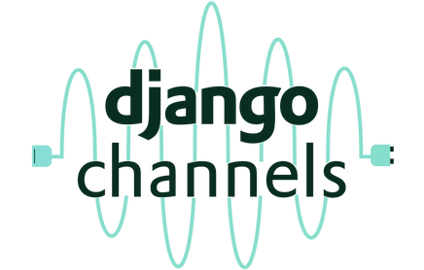
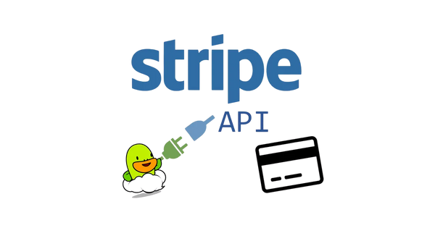
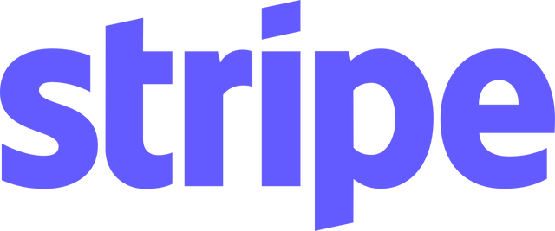

Tecnologías de desarrollo
App de escritorio
Frontend
Backend(HTTP/WebSocket)
Infraestructura

Slide 15




Tecnologías de desarrollo
App de escritorio
Frontend
Backend

Slide 16

Planificación
Fase de Planificación
Duración: 5 días
Fecha de inicio: lun 11-08-25
Fecha de Termino: vie 15-08-25
Fase de Prueba y Control de Calidad
Duración: 7 días
Fecha de inicio: lun 17-11-25
Fecha de Termino: mar 25-11-25
Fase de Analisis y Diseño
Duración: 14 días
Fecha de inicio: lun 18-08-25
Fecha de Termino: jue 04-09-25
Fase de Implementación y Cierre
Duración: 5 días
Fecha de inicio: 26-11-25
Fecha de Termino: mar 01-12-25
Fase de Desarrollo
Duración: 51 días
Fecha de inicio: vie 05-09-25
Fecha de Termino: vie 14-11-25
Cierre del Proyecto
Duración: 3 días
Fecha de inicio: mié 28-11-25
Fecha de Termino: vie 01-12-25

Slide 17
Resumen de los costos
Fase de Desarrollo
Costo:$ 8,151,144
Roles Relacionados:
Jefe de Proyecto (32 Horas)
Especialista en Seguridad (152 Horas)
Desarrollador BD (296 Horas)
Calidad Y Testing (80 Horas)
Fase de Planificación
Costo:$ 2,057,160
Roles Relacionados:
Jefe de Proyecto (40 Horas)
Especialista en Seguridad (40 Horas)
Desarrollador BD (40 Horas)
Calidad Y Testing (40 Horas)
Fase de Control y Calidad
Costo:$ 554,112
Roles Relacionados:
Calidad Y Testing (52 Horas)
Fase de Analisis y Diseño
Costo:$ 5,760,048
Roles Relacionados:
Jefe de Proyecto (112 Horas)
Especialista en Seguridad (112 Horas)
Desarrollador BD (40 Horas)
Calidad Y Testing (40 Horas)
Fase de Implementación y Cierre
Costo:$ 2,754,000
Roles Relacionados:
Jefe de Proyecto (64 Horas)
Especialista en Seguridad (48 Horas)
Desarrollador BD (48 Horas)
Calidad Y Testing (64 Horas)

Slide 18

Presentación del sistema

Slide 19
Conclusión
A lo largo de esta presentación, hemos demostrado que el proyecto está sólidamente fundamentado. Se ha identificado una necesidad clara en el mercado: la falta de una herramienta que unifique videollamadas estables, traducción simultánea de baja latencia y seguridad robusta. Nuestra propuesta de valor ataca directamente este problema al integrar estas funcionalidades clave en una única plataforma intuitiva y segura.

